Slide 1

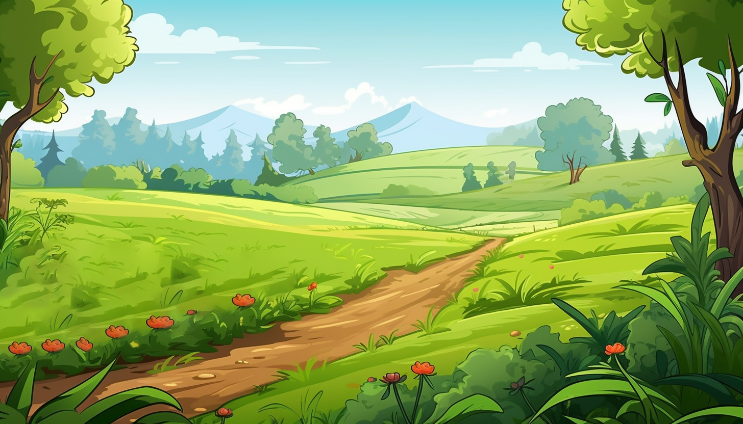


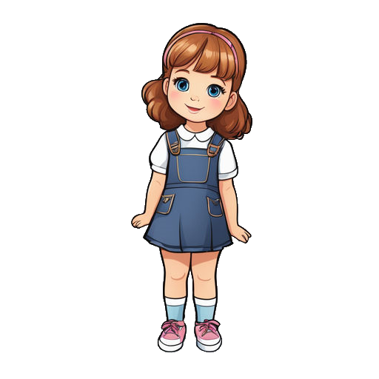

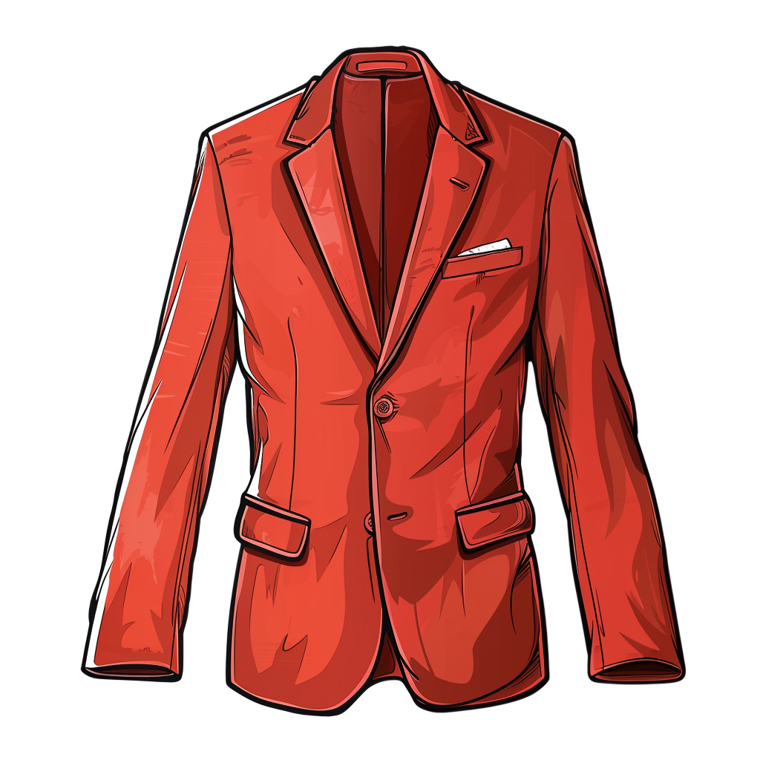

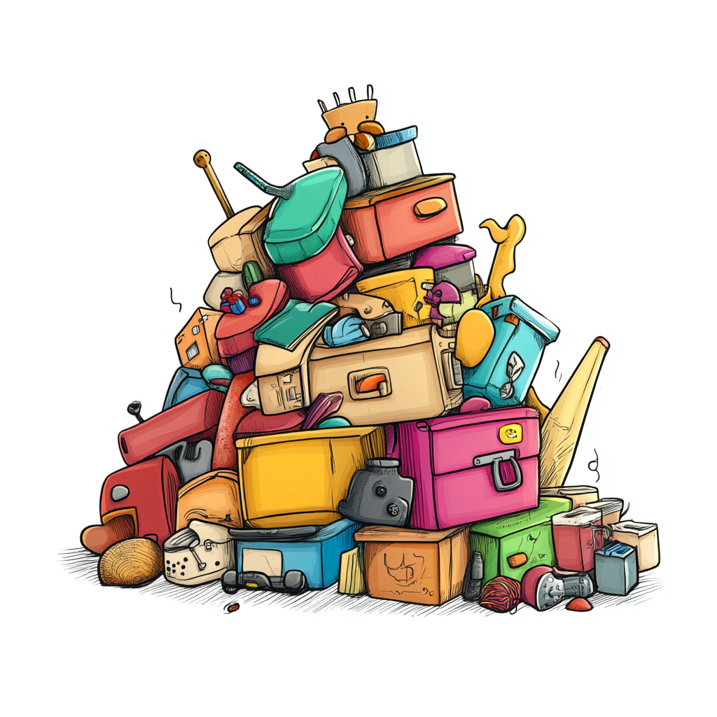


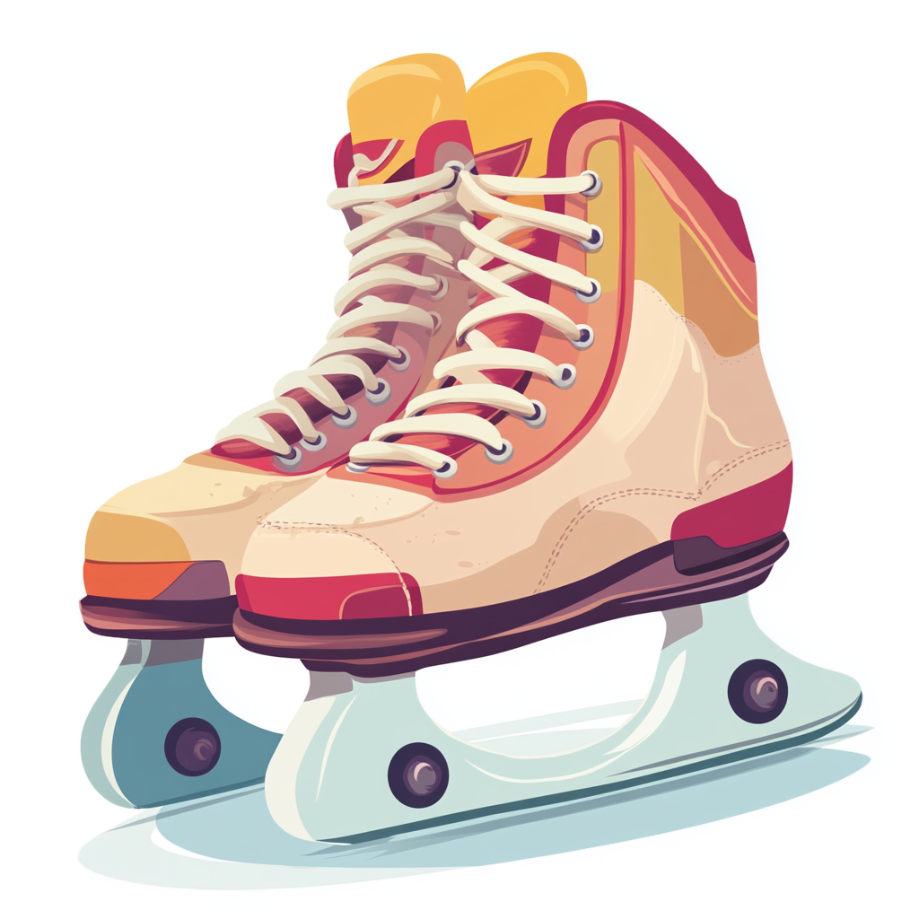
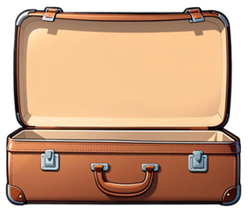
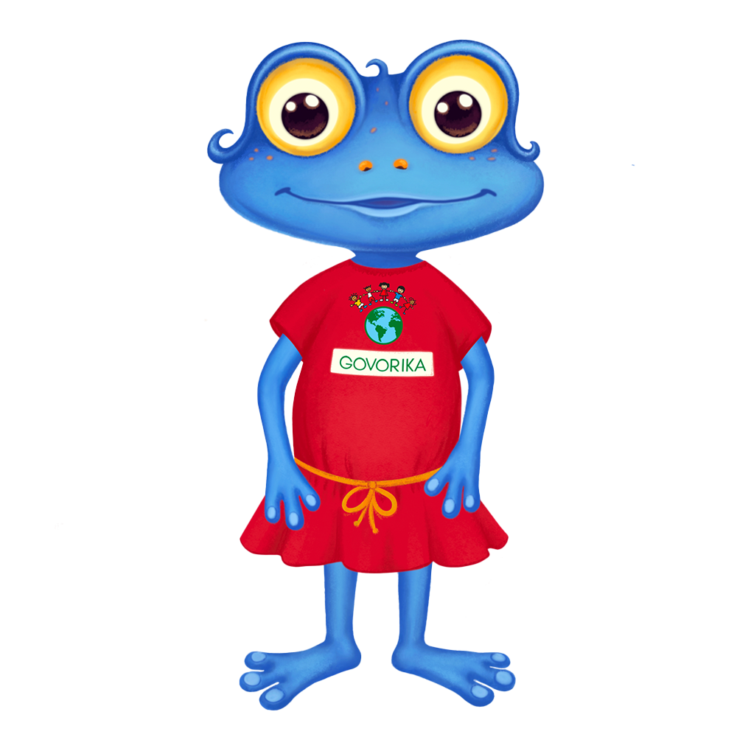
Wszystko do bagażu włożyła, brakuje miejsca - stwierdziła
Dołożyła też żakiet czerwony, żołędzie i list beżowy.
Żaneta pożyczyła olbrzymi, brązowy bagaż podróżny
Żaneta więcej nie zmieściła, na stoliku jeszcze żelki zostawiła
Włożyła bakłażana i łyżwy.
Bo walizka za mała była.

